Slide 1
Tugas Besar PBO Java
Tri Fidrian Arya
Farid Ramadan
Alfian Noor Arafah

Slide 2
Konsep OOP yang Diterapkan
Enkapsulasi (encapsulation)
Pewarisan (Inheritance)
Polimorfisme (polymorphism)
Kelas Abstrak (Class Abstraksi)
Interface

Slide 3
Enkapsulasi
Istilah enkapsulasi sebenarnya adalah kombinasi data dan fungsionalitas dalam sebuah unit tunggal sebagai bentuk untuk menyembunyikan detail informasi.
Cirinya Hak Akses pada Variabel di kelasnya yaitu Private

Slide 4

Penerapan Enkapsulasi

Slide 5
Pewarisan
Kita dapat mendefinisikan suatu kelas baru dengan mewarisi sifat dari kelas lain yang sudah ada.
Penurunan sifat ini bisa dilakukan secara bertingkattingkat, sehingga semakin ke bawah kelas tersebut menjadi semakin spesifik.

Slide 6
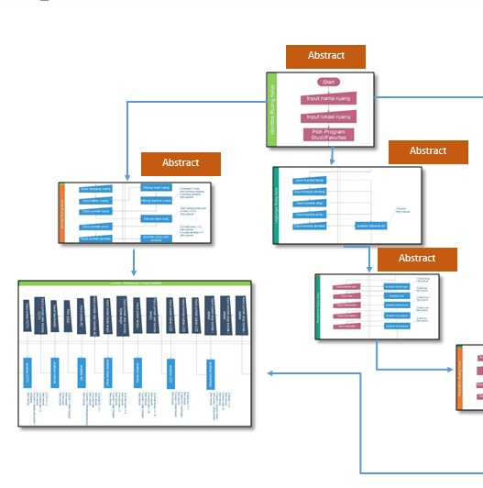
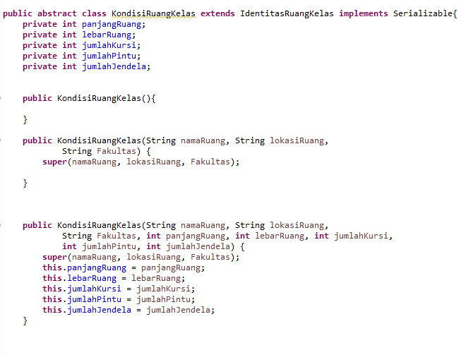
Penerapan Pewarisan

Slide 7
PoliMorfisme
Polimorfisme biasa diartikan seperti kemampuan suatu variable untuk mengubah perangai sesuai dengan objek hasil instansiasi yang digunakan. Polimorfisme membiarkan lebih dari 1 objek dari sub class – sub class dan diperlakukan sebagai objek dari super class tunggal
Overiding dan Overloading

Slide 8
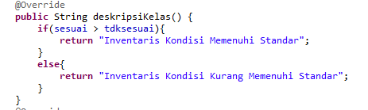
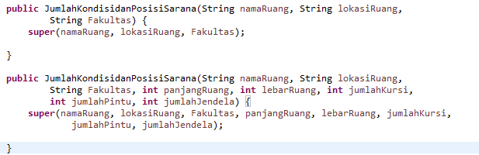
Penerapan Polimorfisme
Overriding
Overloading

Slide 9
Abstract Class
Kelas abstract adalah kelas murni yang tidak boleh memiliki objek, dan satu/lebih method-methodnya yang abstract harus diimplementasikan (override) oleh kelas turunannya.

Slide 10
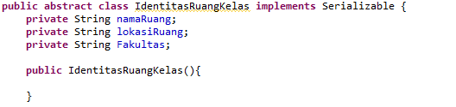
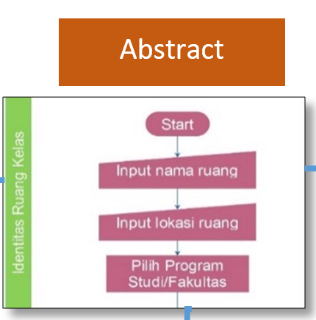
Penerapan Kelas Abstrak

Slide 11
Interfaces
Interface adalah kelas yang paling abstract, yang berisi daftar deklarasi method (seluruh method belum memiliki implementasi).

Slide 12
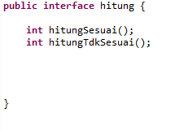
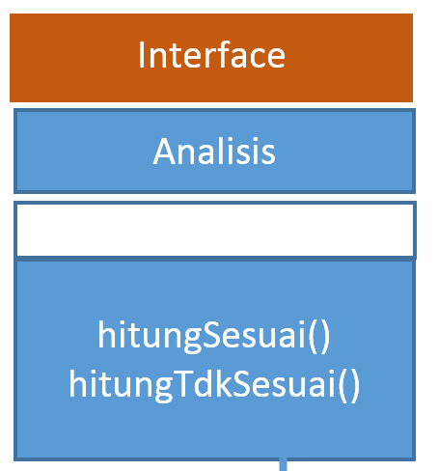
Penerapan Interfaces

Slide 13
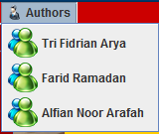
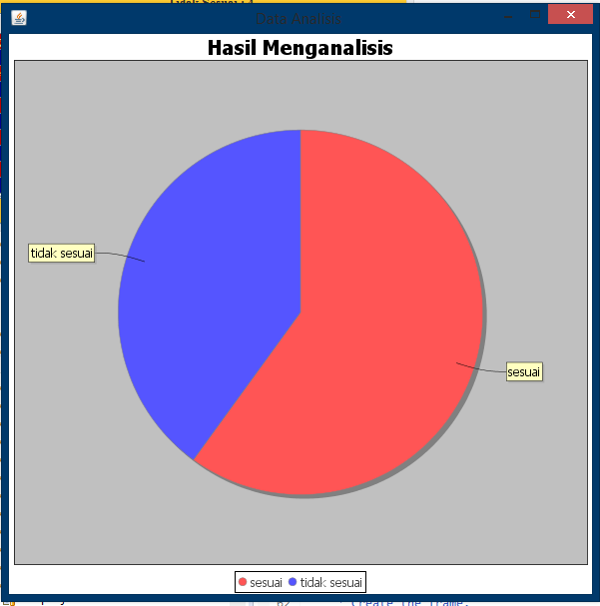
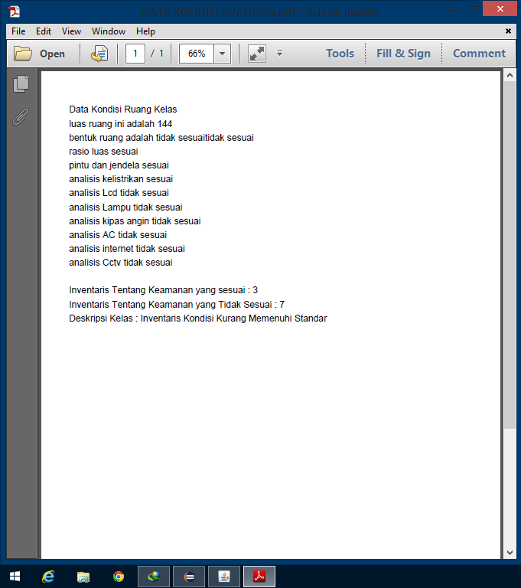
Fitur TB
Chart
Link FB
Pembuatan PDF

